Slide 1
Meebewegen in de wereld van de dementie op jonge leeftijd
Arnold de Jong & Martine Adema

Slide 2
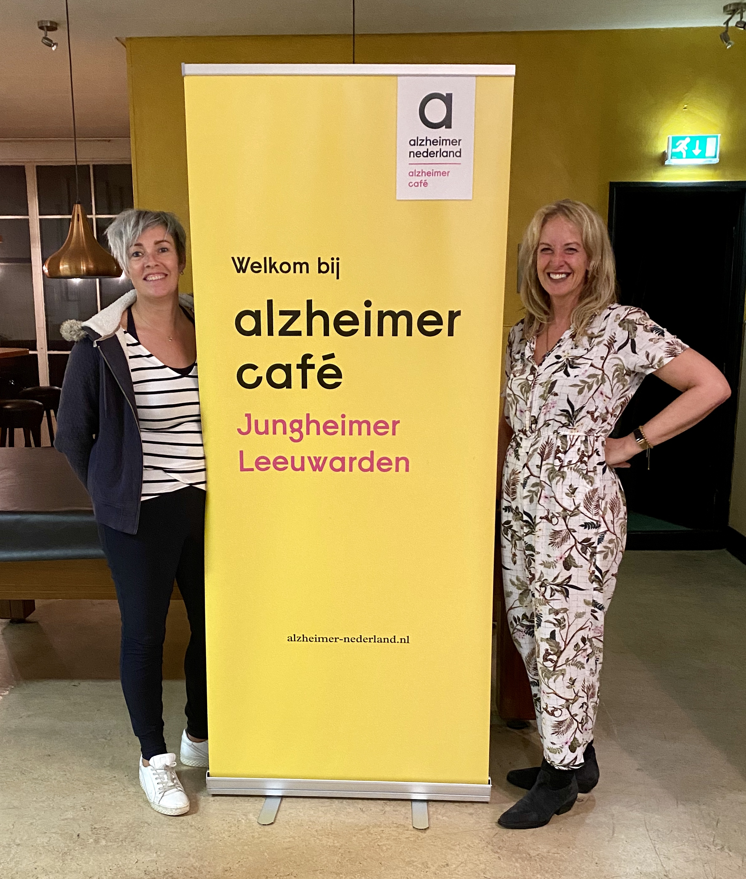
Jungheimercafé
Opgericht in 2010
Inmiddels 7 in Nederland
Gesponsord door Alzheimer Nederland
Zonder partner
Lotgenoten ontmoeten
Thema avonden

Slide 3
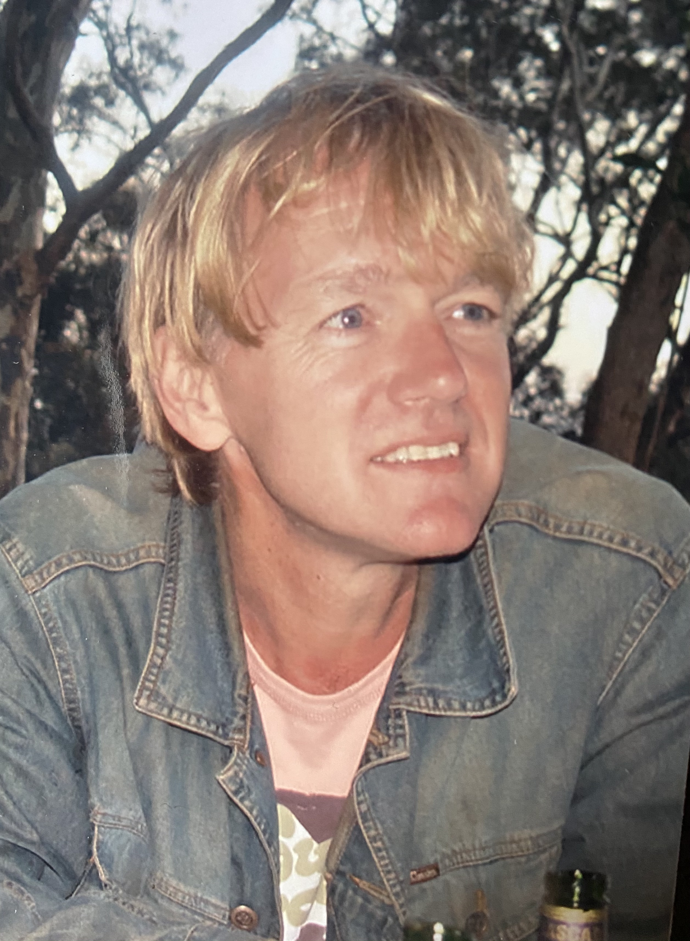
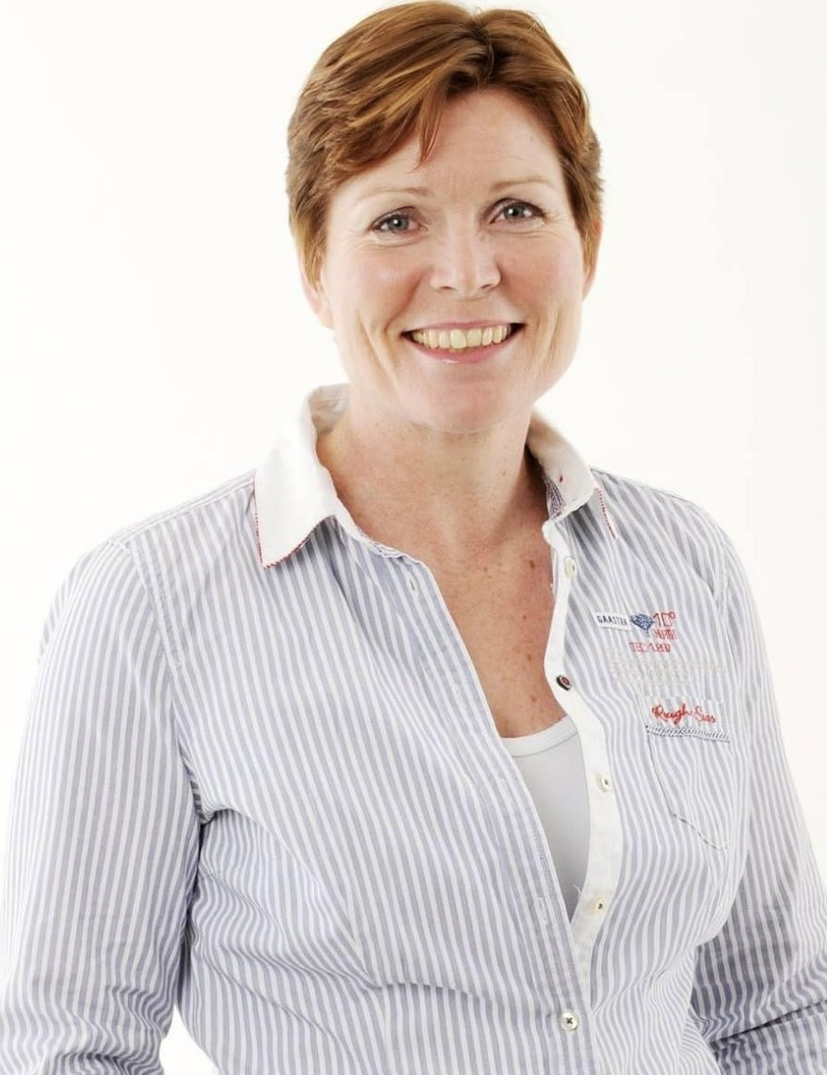
Tom en Judith kregen beide de diagnose alzheimer op 54-jarige leeftijd
Tom Giliam 1953 - 2018
Judith de Jong 1969 - 2023

Slide 4
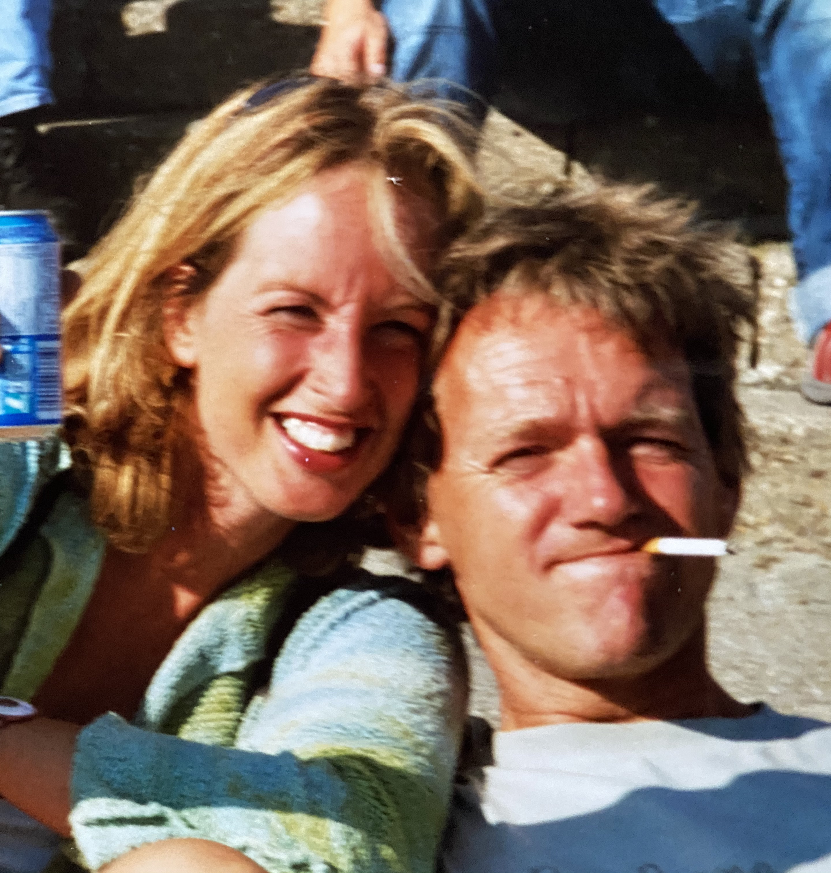
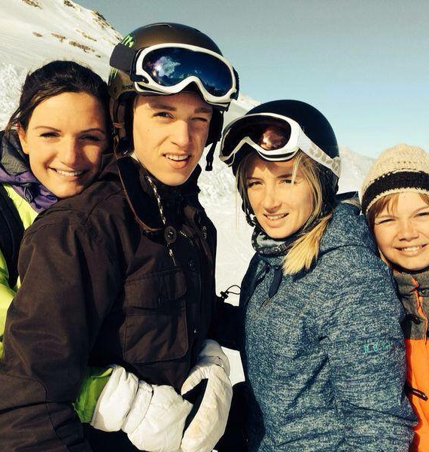
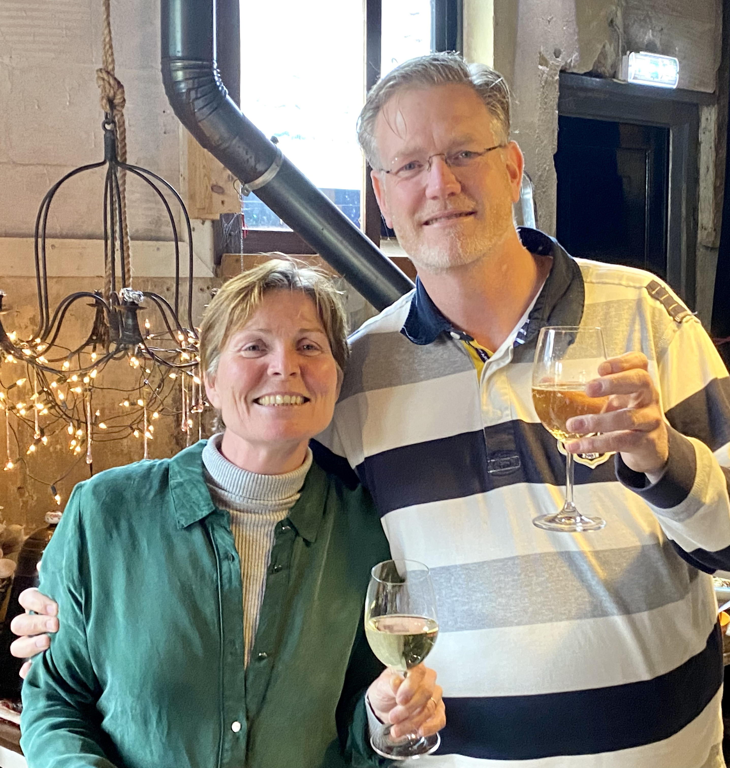
ZORGEN
Huisarts
Geriatrie
Casemanager
Experimenteel onderzoek
Alzheimercafé
Jungheimercafé
Odensehuizen
Ontmoetingsplekken

Slide 5
Odensehuizen Friesland
Hoe voelt iemand met dementie zich
Omgang dementie voor de mantelzorger
Deel de diagnose met je omgeving
Regel een casemanager
Veilig rijden
Ontmoet lotgenoten
Geen verplichtingen / programma
Geen indicatie
Als mens gezien worden
Ervaringen delen
Je stapt de zorgwereld nog niet in
Niet alleen voor de persoon met dementie, maar juist ook voor de mantelzorger
Geen dagbesteding

Slide 6
Welk pad kies je samen?
Beginfase
Notaris
Levenstestament
Stadium ‘Bucketlist’
Euthanasie
Onderzoeken/studies naar nieuwe medicijnen
Voorzichtig naar de toekomst kijken
Dagbesteding
Woonvormen

Slide 7
Dank voor jullie aandacht

